Slide 1

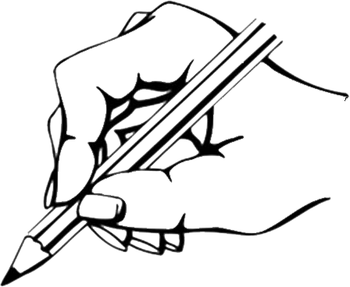

炉外精炼操作与控制
延迟符
Notes:
1

Slide 2
吹氩方式
顶吹方式：从钢包顶部向钢包中心位置插入一根吹氩枪吹氩。吹氩枪的结构比较简单,中心为一个通氩气的钢管，外衬为一定厚度的耐火材料。氩气出口有直孔和侧孔两种,小容量钢包用直孔型，大包用侧孔型。插入钢液的深度一般为液面深度的2/3左右。顶吹方式可以实现在线吹氩，缩短时间，但效果不如底吹方式。
底吹方式：在钢包底部安装供气元件（透气砖、细金属管供气砖），氩气通过底部的透气砖吹入钢液，形成大量细小的氩气泡，透气砖除有一定透气性能外，还必须能承受钢水冲刷，具有一定的高温强度和较好的耐急冷急热性，一般用高铝砖。透气砖的个数依据钢包的大小可采用单个和

Slide 3
多个布置，透气孔的直径为0.1～0.26mm。
吹气点最佳位置通常应当在包底半径方向的1/2~1/3处；此处上升的气泡流会引起水平方向的冲击力，从而促进钢水的循环运动，减少涡流区，缩短混匀时间，同时钢渣乳化程度低，有利于钢水成分、温度的均匀及及杂物的排除。
顶吹、底吹比较：采用底吹吹氩比顶吹氩的设备投资费用高，但可以随时吹氩，钢液搅拌好，操作方便，特别是可以配合其他精炼工艺。因此，一般采用底吹氩。顶吹只用来作为备用方式。吹氩站安装在钢水接受跨。

Slide 4

谢谢
4
PPT模板下载：www.1ppt.com/moban/ 行业PPT模板：www.1ppt.com/hangye/
节日PPT模板：www.1ppt.com/jieri/ PPT素材下载：www.1ppt.com/sucai/
PPT背景图片：www.1ppt.com/beijing/ PPT图表下载：www.1ppt.com/tubiao/
优秀PPT下载：www.1ppt.com/xiazai/ PPT教程： www.1ppt.com/powerpoint/
Word教程： www.1ppt.com/word/ Excel教程：www.1ppt.com/excel/
资料下载：www.1ppt.com/ziliao/ PPT课件下载：www.1ppt.com/kejian/
范文下载：www.1ppt.com/fanwen/ 试卷下载：www.1ppt.com/shiti/
教案下载：www.1ppt.com/jiaoan/ PPT论坛：www.1ppt.cn
延迟符
Notes:
4

